Slide 1

UML概述

Slide 2
1.UML介绍
2.UML的发展历史
目录
3.UML的结构
4.UML的应用领域

Slide 3
01
UML介绍
Notes:
字体：新蒂下午茶，新蒂黑板报

Slide 4

UML是什么
Unified Modeling Language (UML)又称统一建模语言或标准建模语言，是始于1997年一个OMG标准，它是一个支持模型化和软件系统开发的图形化语言，为软件开发的所有阶段提供模型化和可视化支持，包括由需求分析到规格，到构造和配置。 面向对象的分析与设计并最终统一为大众所接受的标准建模语言方法的发展在80年代末至90年代中出现了一个高潮，UML是这个浪潮的产物。它不仅统一了Booch、Rumbaugh和Jacobson的表示方法，而且对其作了进一步的发展，。

Slide 5

对象管理组织（OMG）
对象管理组织（英文Object Management Group,缩写为OMG）是一个国际协会，开始的目的是为分布式面向对象系统建立标准，现在致力于建立对程序、系统 和 业务流程的建模标准，以及基于模型的标准。
该协会成立于1989年。任何组织都可 以加入OMG并且参与标准制定过程。OMG标准由供应商、最终用户、学术机构和政府机构共同驱动。OMG特别 工作组指定的企业标准整合成一个广泛的技术和更广泛的行业范围。 OMG还主持一些组织的活动，如用户驱 动信息共享云标准客户委员会（ CSCC ，Component Supply Chain Chart)）和具有IT软件质量（ CISQ ）的 IT行业的软件质量标准化联盟。 OMG的OOOV(One-Organization-One-Vote)原则，保证每个组织无论大小，都拥有有影响力的发言权。

Slide 6
？
UML三巨头？
Notes:
字体：新蒂下午茶，新蒂黑板报

Slide 7


Grady Booch
Booch是美国Rational软件工程公司的首席科学家和Booch方法的主创人。与Rational公司的Ivar Jacobson、James Rumbaugh共同创建了一种可视化地说明、建造软件系统的工业标准语言-统一建模语言UML。UML在1997年被对象管理组织OMG正式确定为国际标准。Booch于一九七七年毕业于美国空军军官学校，并于一九七九年在加州大学圣.巴巴拉分校获得计算机工程硕士学位。Rational公司成立不久，Booch就加盟这个公司。在过去的十几年里他孜孜不倦地在面向对象领域里研究，取得了开拓性的研究成果。他开发了面向对象的分析设计方法Booch Method和可重用的、灵活的Booch组件。他还是Rational公司一些产品的开发者，包括该公司最初的软件工程环境Rational Enviroment及业界领先的可视化建模工具Ration Rose。

Slide 8

James Rumbaugh
James Rumbaugh 享誉全球的软件开发专家，与Grady booch，ivar jacobson 并成为IBM三剑客，一道开发了统一建模语言（Unified Modeling Language，UML），对象管理组织（Object Management Group，OMG）于 1997 年将 UML 采纳为业界标准建模语言。Jim 一直是引导 UML 未来开发的领袖，他提出了许多有关 UML 的概念，与 Rational 的其他软件领袖一起工作在各个领域。
James拥有麻省理工学院的物理学学士学位、加利福尼亚理工学院的天文学硕士学位，以及麻省理工学院的计算机科学博士学位。

Slide 9

Ivar Jacobson
IvarJacobson博士被公认是深刻影响并改变着整个软件工业开发模式的世界级大师，是软件方法论的一面旗帜。他是面向方面的软件开发(AOSD)、组件(Component)和组件架构(Component Architecture)，用例，SDL (Specification Description Language), 现代业务工程，Rational统一过程(RUP), UML建模语言(与Grady Booch和James Rumbaugh共同创建)等业界主流方法和技术的创始人。
在过去四十年以来，Ivar Jacobson始终以其似火的创造热情和惊人的天赋，对整个软件产业保持了非凡的影响，是屈指可数的几位世界级软件大师之一。

Slide 10

UML的特点
统一标准
UML不仅统一了Booch，OMT和OOSE等方法中的基本概念，还吸取了面向对象技术领域中其它流派的长处，其中也包括非OO方法的影响。UML使用的符号表示考虑了各种方法的图形表示，删掉了大量易引起混乱的，多余的和极少使用的符号，也添加了一些新符号，提供了标准的面向对象的模型元素的定义和表示法。
面向对象
UML建模优点中第二个就是面向对象。UML支持面向对象技术的主要概念，它提供了一批基本的表示模型元素的图形和方法，能简洁明了地表达面向对象的各种概念和模型元素。
表达能力强大，可视化
UML是一种图形化语言，用UML的模型图形能清晰地表示系统的逻辑模型或实现模型。它不只是一堆图形符号，在每一个图形表示符号后面，都有良好定义的语义；UML还提供了语言的扩展机制，用户可以根据需要增加定义自己的构造型，标记值和约束等，它的强大表达能力使它可以用于各种复杂类型的软件系统的建模。

Slide 11
02
UML发展历史
Notes:
字体：新蒂下午茶，新蒂黑板报

Slide 12
UML发展历史
1.20世纪90年代中期在众多建模语言中脱颖而出三种方法
Booch 1993
OMT-2（Rumbaugh）
OOSE（Jacobson）
2.1994年10月，Booch和Eumbaugh将Booch 1993和OMT-2统一 起来，95年10月发布UM0.8（Unitied Method）
3.1995年秋，OOSE的创始人加盟，经过三人共同努力，1996年分别发布了两个新版本：UML0.9和UML0.91，并将UM命名为UML
4.1996年，UML的开发者倡议成立了UML成员协会，以完善、加强促进UML定义，对UML1.0和1.1起到了总要的促进作用
5.1997年 OMG对象管理组织将UML确立为标准建模语言。OMG组织了第三阶段的修订工作，推出了UML1.2、1.3、1.4、1.5版本。
6.进入21世纪OMG推出了UML2.0版本
7.2011年8月，UML2.4.1正式发布
8.2013年9月，推出UML2.5版本

Slide 13
03
UML的结构
Notes:
字体：新蒂下午茶，新蒂黑板报

Slide 14
？
UML三要素？
Notes:
字体：新蒂下午茶，新蒂黑板报

Slide 15
1.事物
基本组成
2.关系
3.图
UML的组成主要有事物、图和联系。事物是UML中重要组成部分。关系吧元素紧密联系到一起。图是有很多相互关系的事物组。

Slide 16

1.事物
包含四种事物：结构事物，行为事物，分组事物和注释事物。
1、结构事物:UML模型的静态部分，描述概念或物理元素。包括：
类：具有相同属相和相同操作，相同关系相同语义的对象的描述。
接口：描述元素的外部可见行为，即服务集合的定义说明。
协作：描述了一组事物间的相互作用的集合。
用例：代表了一个系统或系统的一部分行为，是一组动作序列的集合。
主动类：是这样的类，其对象至少拥有一个进程或线程，因此它能启动控制活动。
构件：系统设计的模块化部件。
制品：系统中物理且可替换的部件
节点：运行时存在的物理元素。
（参与者、信号应用、文档库、页表等都是上述基本事物的变体）

Slide 17
1.事物
2、行为事物：UML模型图的动态部分，描述跨越空间和时间的行为。包括：
交互：实现某功能的一组构件事物之间的消息的集合，涉及消息、动作序列、链接、
状态机：描述事物或交互在生命周期内响应事件所经历的状态序列。
活动：描述了计算过程执行的步骤序列。
3、分组事物：UML模型图的组织部分，描述事物的组织结构。
包：把元素组织成组的机制。
4、注释事物：UML模型图的解释部分，用来对模型中的元素进行说明，解释。
注解：对元素进行约束或解释的简单符号。

Slide 18
2.关系
依赖关系：两个模型元素间的语义关系，其中一个元素发生变化会影响到另一个元素的语义
实现关系：类之间的语义关系，期中的一个类制定了有另一个类必须执行的约定
泛化关系：一般化到特殊化的关系，一般事物和该事物较为特殊的种类之间的关系（继承）
关联关系：指明了一个对象与另一个对象间的关系

Slide 19
视图（view）
UML的视图：是表达系统的某一方面的特征的UML建模元素的子集，由多个图构成，是在某一个抽象层上，对系统的抽象表示。
1.用例视图
2.逻辑视图
3.并发视图
4.组件视图
5.配置视图

Slide 20
一、用例视图
UML语言中的用例视图描述系统应具备的功能，也就是被成为参与者的外部用户所能观察到的功能。用例是系统的一个功能单元，可以被描述为参与者与系统之间的一次交互作用。参与者可以是一个用户或者另外一个系统。客户对系统要求的功能被当作多个用例在用例视图中进行描述，一个用例就是对系统的一个用法的通用描述。用例模型的用途就是列出系统中的用例和参与者，并显示哪个参与者参与了哪个用例的执行。用例视图是其他视图的核心，它的内容直接驱动其他视图的开发。

Slide 21
二、逻辑视图
逻辑视图描述用例视图中提出的系统功能的实现。与用例视图相比，逻辑视图主要关注系统内部，它既描述系统的静态结构（类、对象以及他们之间的关系），也描述系统内部的动态协作关系。系统的静态结构在类图和对象图中进行描述，而动态模型则在状态图、时序图、协作图以及活动图中进行描述。逻辑视图的使用者主要是设计人员和开发人员。
三、并发视图
组件是不同类型的代码模块，它是构造应用的软件单元。组件视图描述系统的实现模块以及它们之间的依赖关系。组件视图中也可以添加组件的其他附加信息，例如资源分配或者其他管理信息。组件视图主要由组件图构成，它的使用者主要是开发人员。

Slide 22
四、组件视图
UML语言中的用例视图描述系统应具备的功能，也就是被成为参与者的外部用户所能观察到的功能。用例是系统的一个功能单元，可以被描述为参与者与系统之间的一次交互作用。参与者可以是一个用户或者另外一个系统。客户对系统要求的功能被当作多个用例在用例视图中进行描述，一个用例就是对系统的一个用法的通用描述。用例模型的用途就是列出系统中的用例和参与者，并显示哪个参与者参与了哪个用例的执行。用例视图是其他视图的核心，它的内容直接驱动其他视图的开发。
五、配置视图
配置视图显示系统的物理部署，它描述位于节点上的运行实例的部署情况。配置视图主要由配置图表示，它的使用者是开发人员、系统集成人员和测试人员。配置视图还允许评估分配结果和资源分配。

Slide 23
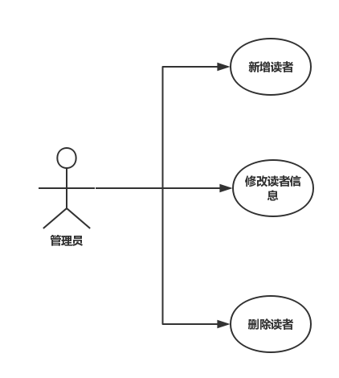
用例图
用例图（use case diagram）：用例图展示了一组用例、参与者以及它们之间的关系。用例图给出了系统的静态用例视图。

Slide 24
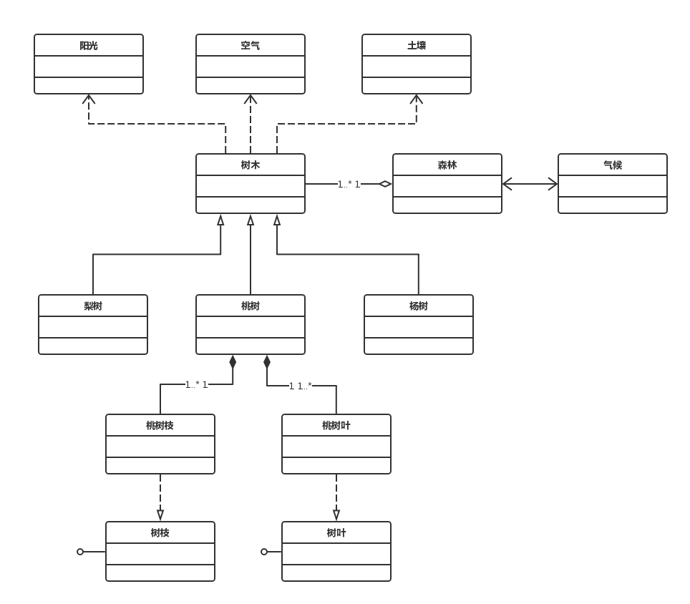
类图与对象图
类图（class diagram）：展现了一组对象、接口、协作和它们之间的关系。类图给出了系统的静态设计视图。在面向对象系统的建模中，建立的最常见的图就是类图。
对象图（object diagram）：对象图展现了一组对象以及它们之间的关系。和类图类似，对象图也给出了系统的静态设计视图。

Slide 25
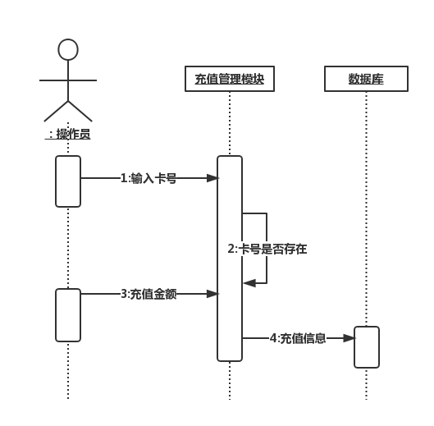
顺序图
顺序图（sequence diagram）：顺序图是一种强调消息的时间顺序的交互图，它展现了一种交互，由一组对象和它们之间的关系组成，包括它们之间可能发送的消息。交互图是描述系统的动态视图。

Slide 26
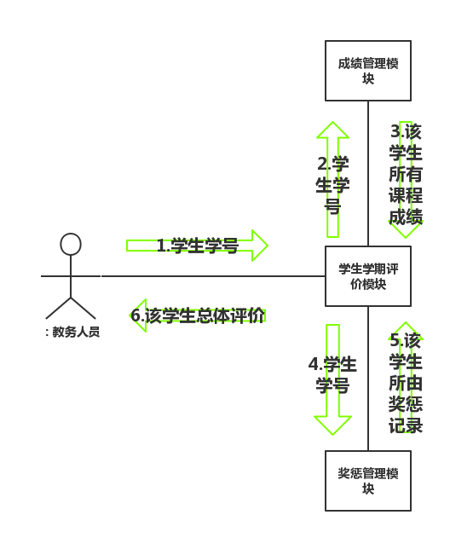
通信图
通信图（collaboration diagram）：通信图也是一种交互图，它强调收发消息的对象的组织结构。因为协作图和顺序图在结构上是相同的，所以它们可以互相转换。

Slide 27
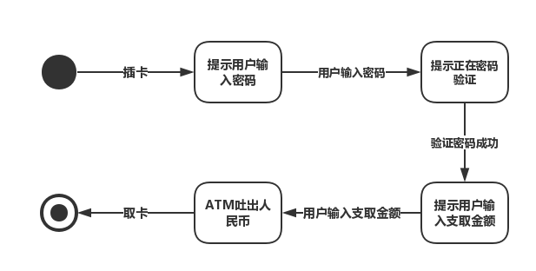
状态图
状态图（statechart diagram）：状态图展现了一个状态机，它由状态、转换、事件和活动组成。状态图是描述系统的动态视图。状态图对于接口、类或协作的行为建模非常重要。

Slide 28
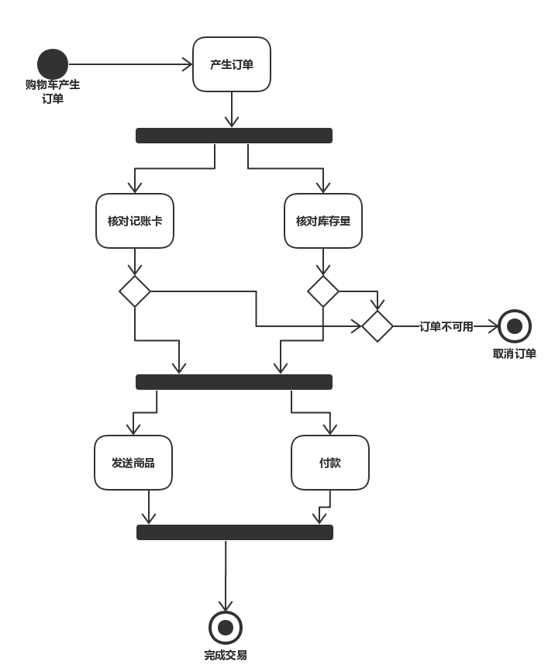
活动图
活动图（activity diagram）：活动图是一种特殊的状态图，它展现了在系统内从一个活动到另一个活动的流程。活动图是描述系统的动态视图。它强调了对象间的控制流程，因此对系统的功能建模非常重要。

Slide 29
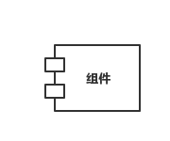
组件图
组件图（component diagram）：组件展现了一组组件之间的组织和依赖。组件图专注于系统的静态实现图。它与类图是息息相关的，通常情况下，组件被映射成一个或多个类、接口或协作。

Slide 30
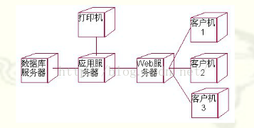
部署图
部署图（deployment diagram）：部署图展现了在系统运行时，进行处理的节点和在节点上活动的组件的配置。部署图给出了体系结构的静态部署视图。

Slide 31
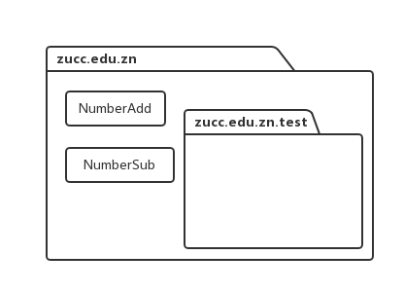
UML2.0新增加的图
包图（Package Diagram）：是一种吧元素组织到一起的通用机制，包可以嵌套与其他包中。它们还提供相应命名空间的可视化

Slide 32
UML2.0新增加的图
时间图：是一种可选的交互图，展示交互过程中的真是时间信息，具体描述对象状态变化的时间点以及维持特定状态的时间段。

Slide 33
UML2.0新增加的图
组合结构图（Composite Structure Diagram ）：组合机构图将一个类放在一个整体中，从类的内部结构来审视一个类，可用于表示一个类的内部结构。

Slide 34
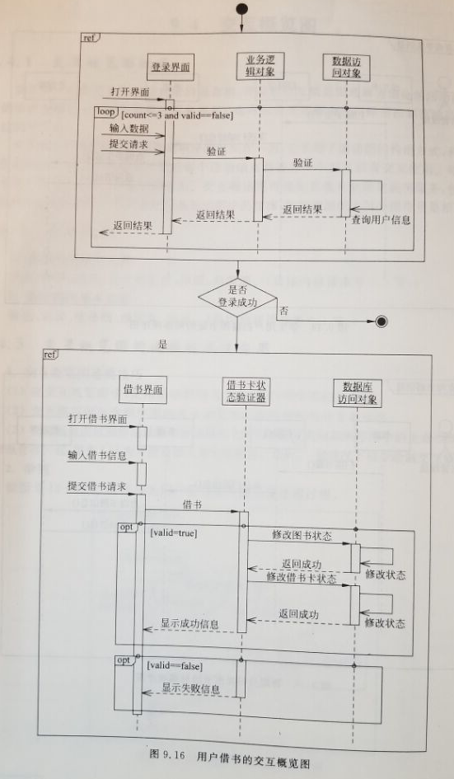
UML2.0新增加的图
交互概念图：交互概览图是交互图与活动图的混合物，可以吧交互概览图理解为细化的活动图，在期中的活动都通过一些小型的顺序图来表示；也可以将其裂解为利用表明控制流的活动图分解过的顺序图。

Slide 35
04
UML的应用领域
Notes:
字体：新蒂下午茶，新蒂黑板报

Slide 36
UML的应用领域
UML的应用领域 UML的目标是以面向对象图的方式来描述任何类型的系统，具有很宽的应用领域。其中最常用的是建立软件系统的模型，但它同样可以用于描述非软件领域的系统，如机械系统、企业机构或业务过程，以及处理复杂数据的信息系统、具有实时要求的工业系统或工业过程等。总之，UML是一个通用的标准建模语言，可以对任何具有静态结构和动态行为的系统进行建模。 此外，UML适用于系统开发过程中从需求规格描述到系统完成后测试的不同阶段。在需求分析阶段，可以用用例来捕获用户需求。通过用例建模，描述对系统感兴趣的外部角色及其对系统（用例）的功能要求。分析阶段主要关心问题域中的主要概念（如抽象、类和对象等）和机制，需要识别这些类以及它们相互间的关系，并用UML类图来描述。为实现用例，类之间需要协作，这可以用UML动态模型来描述。在分析阶段，只对问题域的对象（现实世界的概念）建模，而不考虑定义软件系统中技术细节的类（如处理用户接口、数据库、通讯和并行性等问题的类）。这些技术细节将在设计阶段引入，因此设计阶段为构造阶段提供更详细的规格说明。 编程（构造）是一个独立的阶段，其任务是用面向对象编程语言将来自设计阶段的类转换成实际的代码。在用UML建立分析和设计模型时，应尽量避免考虑把模型转换成某种特定的编程语言。因为在早期阶段，模型仅仅是理解和分析系统结构的工具，过早考虑编码问题十分不利于建立简单正确的模型。 UML模型还可作为测试阶段的依据。系统通常需要经过单元测试、集成测试、系统测试和验收测试。不同的测试小组使用不同的UML图作为测试依据：单元测试使用类图和类规格说明；集成测试使用部件图和合作图；系统测试使用用例图来验证系统的行为；验收测试由用户进行，以验证系统测试的结果是否满足在分析阶段确定的需求。 总之，标准建模语言UML适用于以面向对象技术来描述任何类型的系统，而且适用于系统开发的不同阶段，从需求规格描述直至系统完成后的测试和维护。

Slide 37
参考资料：https://baike.baidu.com/item/%E6%95%8F%E6%8D%B7%E5%BC%80%E5%8F%91/5618867?fr=aladdin UML百度百科
https://baike.baidu.com/item/%E5%AF%B9%E8%B1%A1%E7%AE%A1%E7%90%86%E7%BB%84%E7%BB%87/4129943 OMG百度百科
http://blog.csdn.net/gnd15732625435/article/details/50717216 csdnUML九种图
部分图来自组员网上软件processon绘制
部分图来自《UML2基础、建模与设计教程》-清华大学出版社
《UML用户指南》-人民邮电出版社

Slide 38
小组打分：
陈嘲鸣：PPT制作 9.0
朱赛奎：人物介绍 8.8
陈豪明：部分图的制作 8.8
周骏迪：各图介绍 8.5
戴恺铖：审核修改 8.0

